Slide 1
DATA ANALYSIS - MACSIN4A2225
Analyse de l'activité sismique mondiale
Extraction de connaissances par le processus KDD
sur un dataset de séismes USGS
Présenté par : (insérer les noms)

Slide 2
LE JEU DE DONNÉES
Un dataset multidimensionnel de séismes
Données issues du United States Geological Survey (USGS), recensant les événements sismiques détectés dans le monde sur une fenêtre de 5 jours (18–23 avril 2026).
Les 3 dimensions
Temporelle
time, updated : date et heure de l'événement
Spatiale
latitude, longitude, depth, place
Analytique
mag, magType, rms, gap, status, type…
290
22
3
événements sismiques
variables descriptives
dimensions : temps, espace, analyse

Slide 3
MÉTHODOLOGIE
La méthodologie en pratique
Extraire des connaissances utiles à partir de données brutes. Notre code suit cette logique : des fonctions individuelles orchestrées par une fonction main().
1
2
3
4
›
›
›
Exploration
4 requêtes
Visualisation
Dashboard
Structure, valeurs manquantes, statistiques descriptives
Groupby, Apriori, Prophet, K-Means
Graphiques Plotly & carte interactive
Synthèse des résultats dans une interface

Slide 4
REQUÊTE 1 · AGRÉGATION (DuckDB SQL)
Répartition par tranche de profondeur
Un GROUP BY SQL classe les séismes en trois catégories de profondeur et calcule pour chacune le nombre d'événements et la magnitude.
Ce qu'on observe
83 % des séismes sont superficiels
(< 70 km) : la sismicité naît surtout dans la croûte terrestre.
La magnitude moyenne augmente avec la profondeur
3.65 → 4.04 → 4.36, mais le plus fort séisme (M 7.4) reste superficiel.
Nuance : comparer 242 vs 8 séismes biaise la magnitude max : le faible effectif profond limite les conclusions.

Slide 5
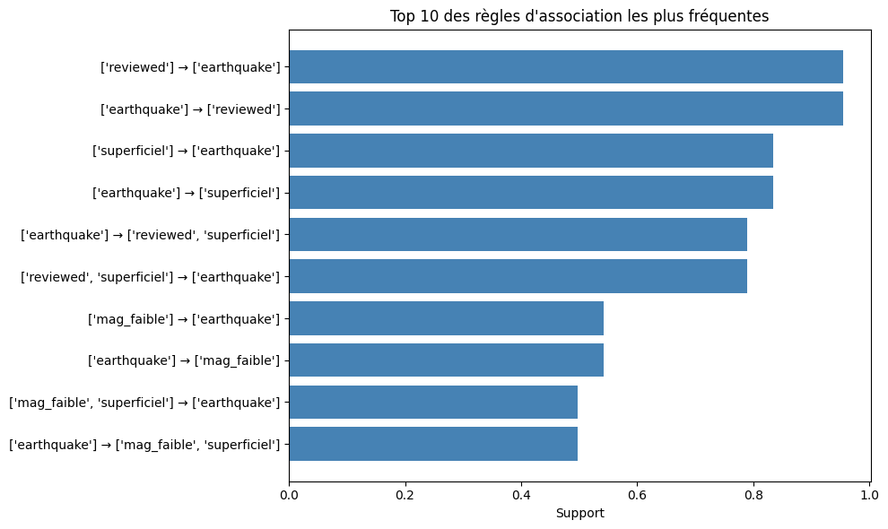
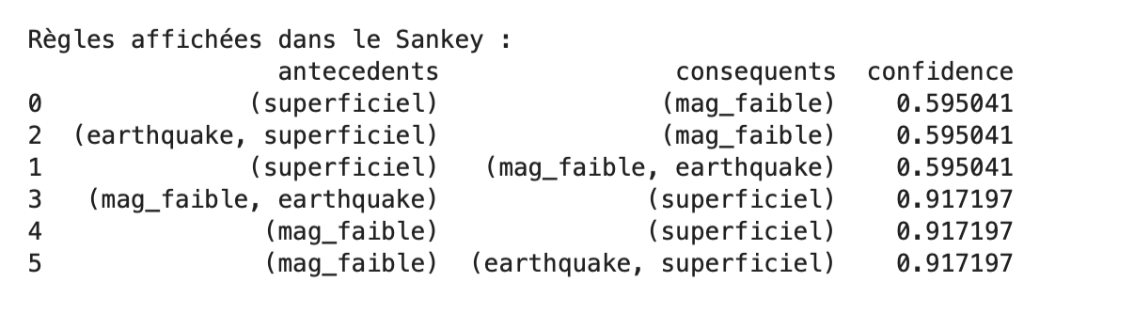
REQUÊTE 2 · PATTERN MINING (Apriori)
Règles d'association entre caractéristiques
Chaque séisme devient une « transaction » (catégorie de magnitude, profondeur, type, statut). Apriori extrait les combinaisons fréquentes et les règles, mesurées par support, confiance et lift.
Profil-type dominant
Un séisme superficiel, de faible magnitude, de type earthquake et validé manuellement.
Lift ≈ 1.10 : association réelle mais modérée. Comme une corrélation, ce n'est pas de la causalité.
Visualisé aussi par un diagramme de Sankey, complété d'un tableau car les règles bidirectionnelles le rendent difficile à lire seul.

Slide 6
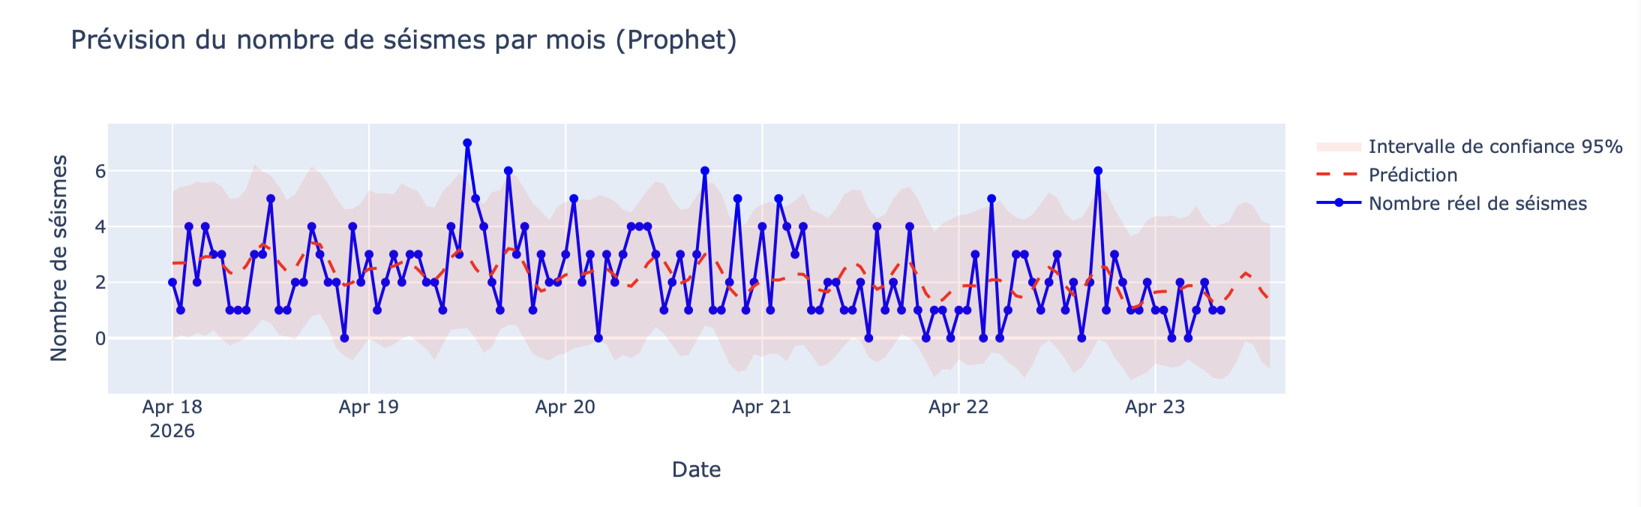
REQUÊTE 3 · ANALYSE TEMPORELLE (Prophet)
Prévision du nombre de séismes
Le nombre de séismes est agrégé par heure (la fenêtre de 5 jours est trop courte pour une agrégation mensuelle). La courbe rouge ajuste le passé connu, puis prolonge une vraie prévision au-delà du 23 avril.
Lecture du résultat
Activité quasi-constante
~2 séismes/heure, sans tendance nette à la hausse ou à la baisse.
Le modèle ne capture pas les pics
même sur le passé connu : il ne prédit qu'un niveau moyen.
Limite assumée : signal horaire quasi-aléatoire + fenêtre de 5 jours → la prévision donne un ordre de grandeur, pas les pics exacts.

Slide 7
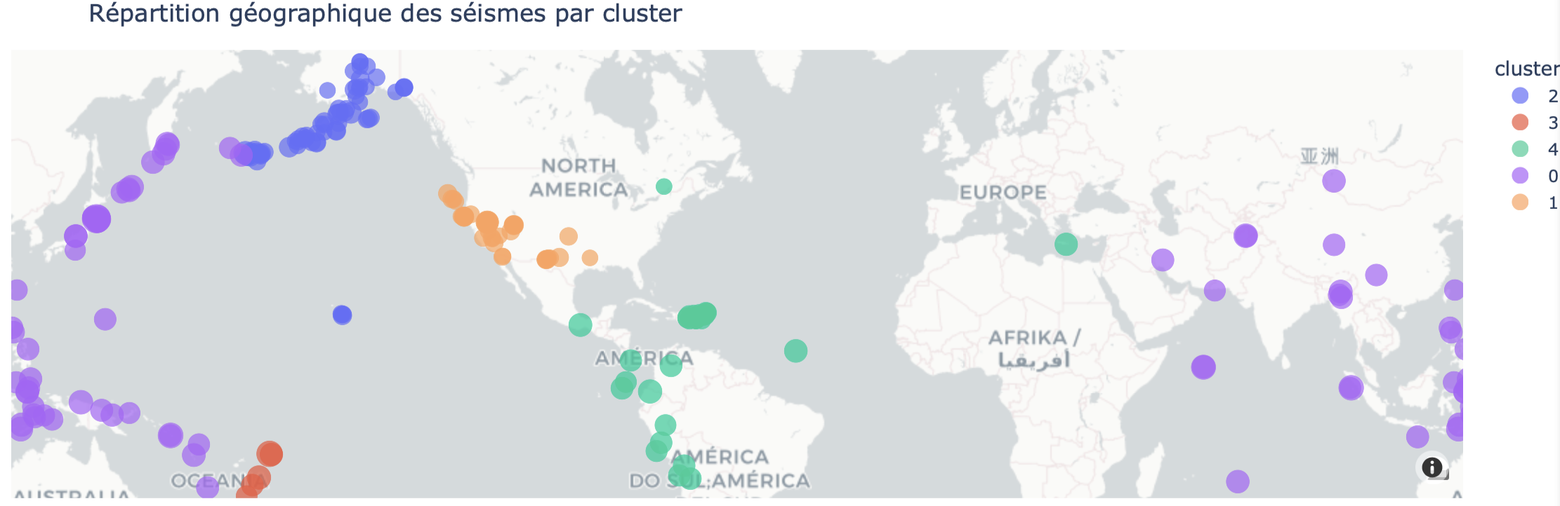
REQUÊTE 4 · ANALYSE SPATIALE (K-Means)
Clustering géographique des épicentres
K-Means regroupe les séismes en 5 zones à partir de leur latitude et longitude. L'algorithme attribue de simples numéros ; nous interprétons les zones via la carte et la colonne « place ».
Ce que révèle la carte
La « Ceinture de feu » du Pacifique
concentre la majorité des séismes (côtes des Amériques, Alaska, Océanie).
Les séismes suivent les frontières des plaques tectoniques
— ils ne sont pas répartis au hasard.

Slide 8
CONCLUSION
Ce que l’analyse a révélée sur les séismes
Profondeur
Associations
83 % des séismes sont superficiels ; la magnitude moyenne croît avec la profondeur.
Profil-type : superficiel + faible magnitude + earthquake + validé.
Temps
Espace
Sismicité quasi-constante (~2/h) ; pics = répliques.
Concentration sur les frontières de plaques (Ceinture de feu).
Une limite commune : la fenêtre de 5 jours et la taille modeste du dataset invitent à la prudence

Slide 9
Merci de votre attention
Des questions ?
Projet Data Analysis · MACSIN4A2225 · USGS Earthquake Dataset

